Slide 1

KIỂM THỬ HỘP TRẮNG (tt)
ThS. Châu Thị Dung

Slide 2
Nội dung
Độ phức tạp Cyclomat
Đồ thị luồng dữ liệu

Slide 3
Mục tiêu
Nắm được lộ trình cơ sở và xác định được lộ trình trong đồ thị luồng điều khiển
Vận dụng thành thạo đồ thị luồng dữ liệu trong quá trình lập trình các bài toán thực tế

Slide 4
ĐỘ PHỨC TẠP CYCLOMAT

Slide 5
Khái niệm
Độ phức tạp Cyclomat cung cấp phép đo định lượng độ phức tạp của chương trình.
Độ phức tạp Cyclomat cho biết số lượng lộ trình độc lập -> giới hạn ít nhất số lộ trình kiểm thử bắt buộc.

Slide 6
Lộ trình cơ sở
Là một lộ trình bất kỳ đưa ra ít nhất một tập lệnh xử lý hoặc điều kiện mới (tức là phải đi qua một cung mới chưa từng được một lộ trình nào trước đó đi qua).

Slide 7
Độ phức tạp Cyclomat
Công thức 1: V(G) = R, trong đó R là số vùng của đồ thị luồng điều khiển G.
Công thức 2: V(G) = P + 1, trong đó P là số đỉnh điều kiện có trong đồ thị luồng điều khiển G.

Slide 8
Công thức 3: V(G) = E – N + 2, trong đó E là số cạnh, N là số đỉnh của đồ thị luồng điều khiển G

Slide 9
Phát sinh các trường hợp kiểm thử theo lộ trình cơ sở
Bước 1: Vẽ đồ thị luồng điều khiển từ mã nguồn hoặc mô hình của mã nguồn.
Bước 2: Xác định độ phức tạp Cyclomat của đồ thị luồng điều khiển

Slide 10
Bước 3: Xác định các lộ trình cơ sở
Bước 4: Phát sinh các trường hợp kiểm thử có khả năng thực hiện trên mỗi lộ trình cơ sở.

Slide 11
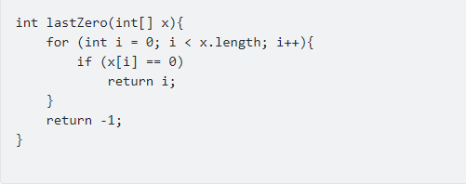
Ví dụ 1:

Slide 12
Vẽ đồ thị
Xác định đường đi
Cho đầu vào ca kiểm thử dưới đây:
t1= (x={5})
t2= (x={0,5})
t3= (x={5,-2,5,7,0})

Slide 13
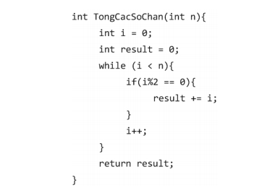

Slide 14
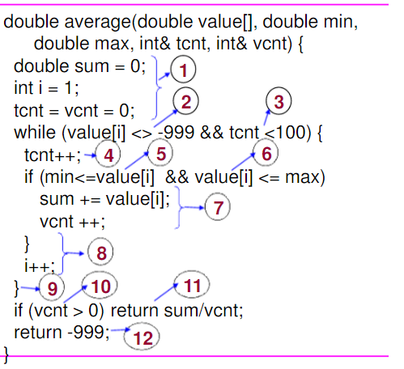
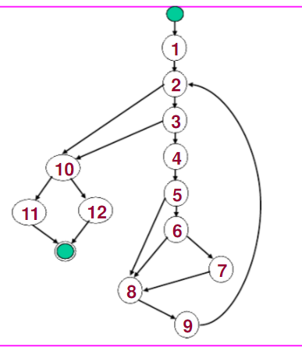
Ví dụ

Slide 16
1
2
R₆
R₄
3
R₁
4
8
R₂
9
10
5
R₅
R₃
7
6
11

Slide 17
Công thức 1: V(G) = R = 6
Công thức 2: V(G) = P + 1 = 5 + 1 = 6
Công thức 3: V(G) = E – N + 2 = 15 – 11 + 2 = 6

Slide 18
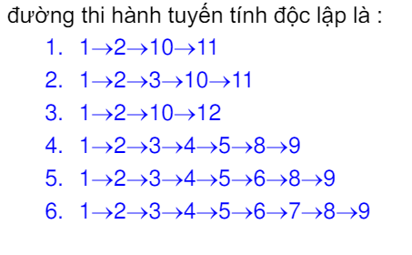

Slide 19
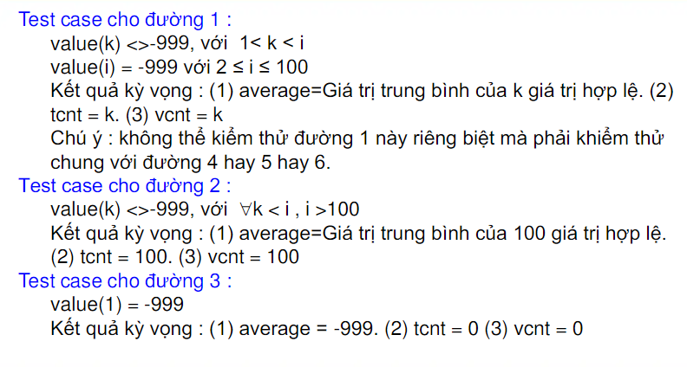
Thiết kế Testcase

Slide 20
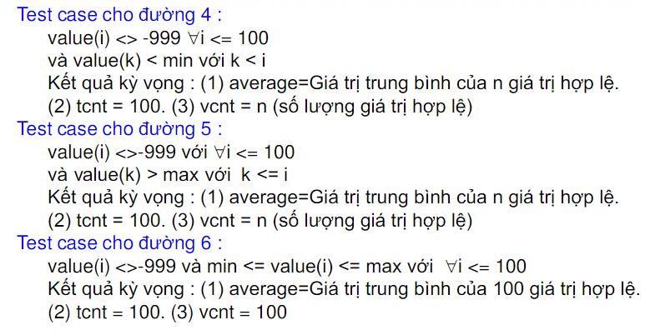

Slide 21
Loop Testing là gì?
Loop Testing là một phiên bản kiểm thử hoàn toàn tập trung vào tính hợp lệ của cấu trúc vòng lặp.
Loop Testing là một loại kỹ thuật kiểm thử hộp trắng. Kỹ thuật này được sử dụng để kiểm tra vòng lặp trong chương trình.

Slide 22
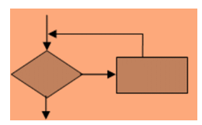
Vòng lặp đơn giản
Bỏ qua vòng lặp
Qua vòng lặp 1 lần
Qua vòng lặp 2 lần
loop m < n
(n-1), n, and (n+1)

Slide 23
Vòng lặp lồng nhau
Bắt đầu ở vòng lặp trong cùng, thiết lập tất cả các vòng lặp ngoài có giá trị tham số lặp nhỏ nhất (giá trị bộ đếm) .
Test vòng lặp trong cùng (test vòng lặp đơn) .

Slide 24
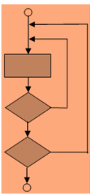
Di chuyển ra vòng lặp ngoài rồi thực hiện với bước 2 với giá trị của vòng lặp bên trong ở giá trị tùy ý .
Tiếp tục cho hết vòng lặp.

Slide 25
ĐỒ THỊ LUỒNG DỮ LIỆU

Slide 26
Phân tích đời sống của 1 biến
d (define): định nghĩa biến, gán giá trị xác định cho biến (nhập dữ liệu vào biến cũng là hoạt động gán trị cho biến)
ud (undef): khai báo biến nhưng chưa cấp giá trị cho nó
u(use: là câu lệnh sử dụng một biến (tính toán hoặc kiểm tra các điều kiện).

Slide 27
Ký hiệu ~ là miêu tả trạng thái mà ở đó biến chưa tồn tại ta có:
~d: biến chưa tồn tại rồi được định nghĩa với giá trị xác định
~ud: biến chưa khai báo mà đã gán giá trị
~u: biến chưa tồn tại đã sử dụng ngay(không bình thường)

Slide 28
Đồ thị dòng điều khiển
Là một trong nhiều phương pháp miêu tả các kịch bản đời sống khác nhau của các biến
Qui trình xây dựng đồ thị dòng dữ liệu dựa trên qui trình xây dựng đồ thị dòng điều khiển của module cần kiểm thử

Slide 29
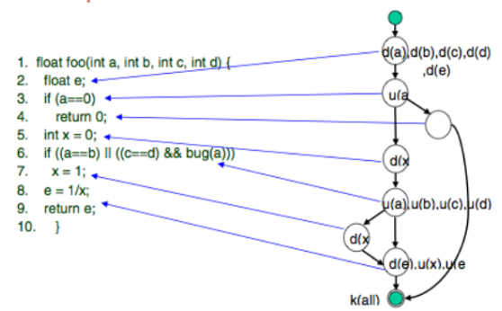

Slide 30
Qui trình kiểm thử luồng dữ liệu
Xây dựng đồ thị luồng điều khiển tương ứng, rồi chuyển thành đồ thị luồng điều khiển nhị phân, rồi chuyển thành đồ thị luồng dữ liệu.
Tính độ phức tạp Cyclomatic của đồ thị (C = P +1).

Slide 31
Xác định C đường thi hành tuyến tính độc lập cơ bản cần kiểm thử
Lặp kiểm thử đời sống từng biến dữ liệu : mỗi biến có thể có tối đa C kịch bản đời sống khác nhau.

Slide 32
Tóm tắt
Hiểu được lộ trình cơ sở, độ phức tạp Cyclomat, cách xác định số lộ trình trong đồ thị
Phân tích đời sống của biến, xây dựng đồ thị luồng dữ liệu và xác định được lộ trình

Slide 33
Câu hỏi ôn tập
Cho đoạn chương trình sau:
if(n<=0) n=1-n;
if(n%2==0) n=n/2;
else n=3*n +1;
Hãy xây dựng đồ thị luồng điều khiển, đồ thị luồng dữ liệu

Slide 34
Bài tập thực hành
Bài thực hành số 7.1
Bài thực hành số 7.2
Bài thực hành số 7.3

Slide 35

Câu hỏi và thảo luận

